Slide 1
Давайте вспомним:
Что такое механическое движение?
Что такое траектория?
Что такое равномерное движение?
Что такое скорость тела?
Как определить скорость тела, если известны путь и время?

Slide 2
Механическое движение. Материальная точка.
Система отсчета.

Slide 3
Что такое материальная точка?
Всегда ли можно применять понятие материальная точка?
Что такое система отсчёта?
Из чего состоит система отсчёта?
Какие бывают виды системы отсчёта?

Slide 4

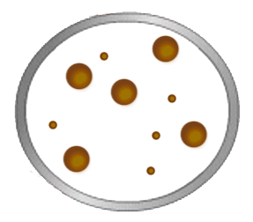
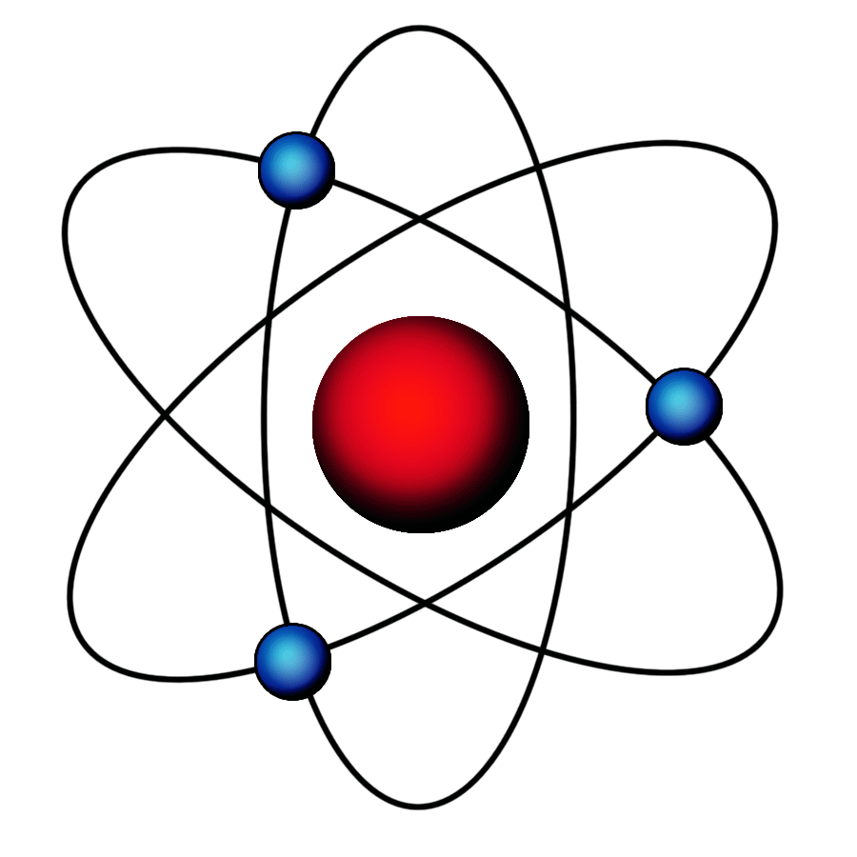
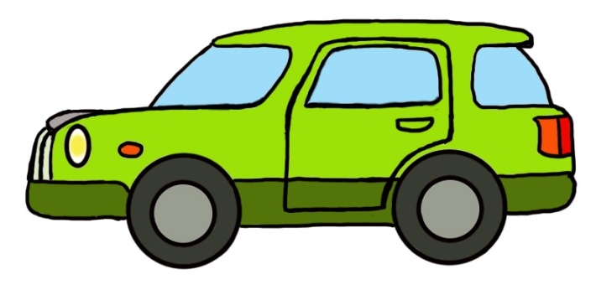
Механическое движение
изменение положения тел (или частей тела) относительно друг друга в пространстве с течением времени

Slide 5

Ширина
Длина
Высота

Slide 6
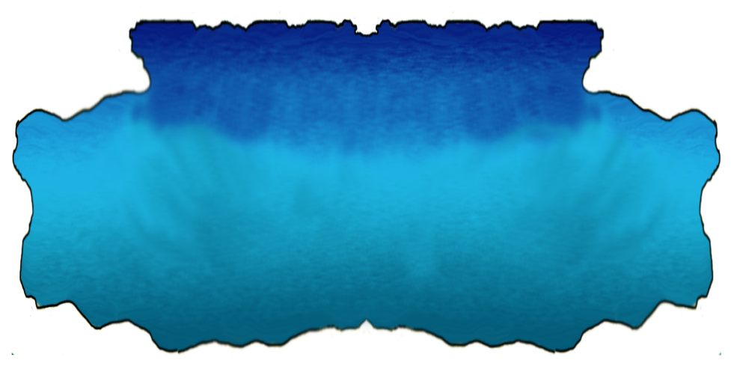
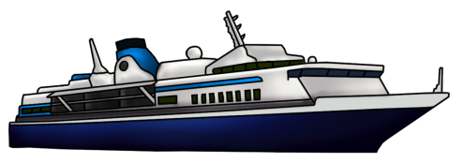



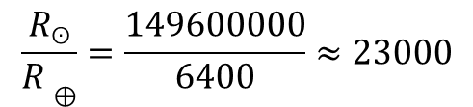
Материальная точка
тело, размерами которого в данных условиях движения можно пренебречь.
149 600 000 км
6400 км
$$\frac{Rʘ}{R⊕}=\frac{149600000}{6400}≈23000$$

Slide 7
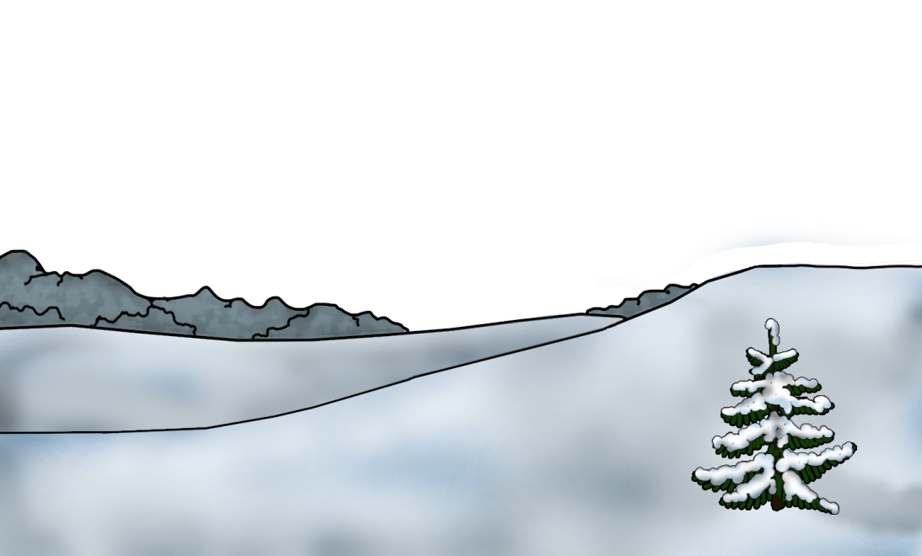
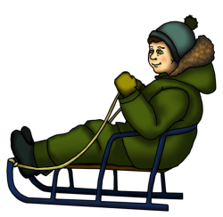

Движение тела, при котором все его точки движутся одинаково, называют
поступательным

Slide 8
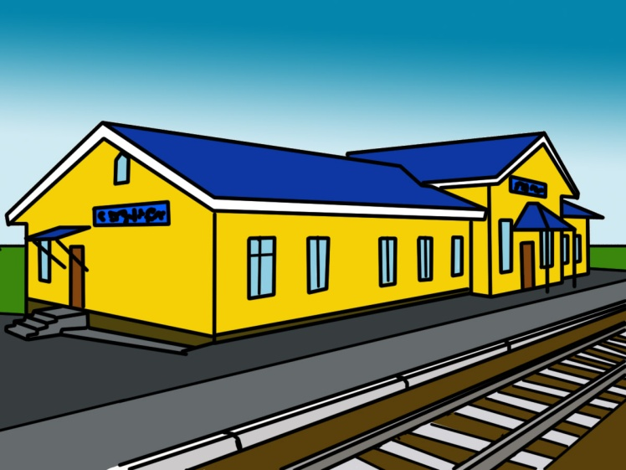
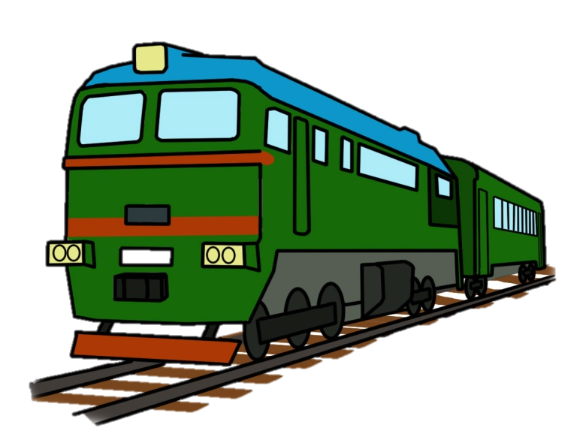

Тело отсчета
тело (или группа тел), принимаемое в данном случае за неподвижное, относительно которого рассматривается движение других тел.
y
O
x

Slide 9



х
О
х₁

Slide 10

y
0
x₁
y₁
(x; y)
x

Slide 11

z
z₁
(x; y; z)
у₁
х₁
О
у
х

Slide 12
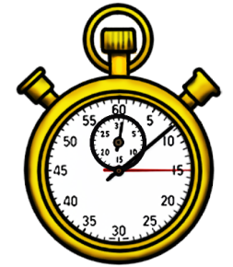
z
Система отсчета
система координат, связанная с телом отсчета, и выбранный способ измерения времени.
О
y
x

Slide 13
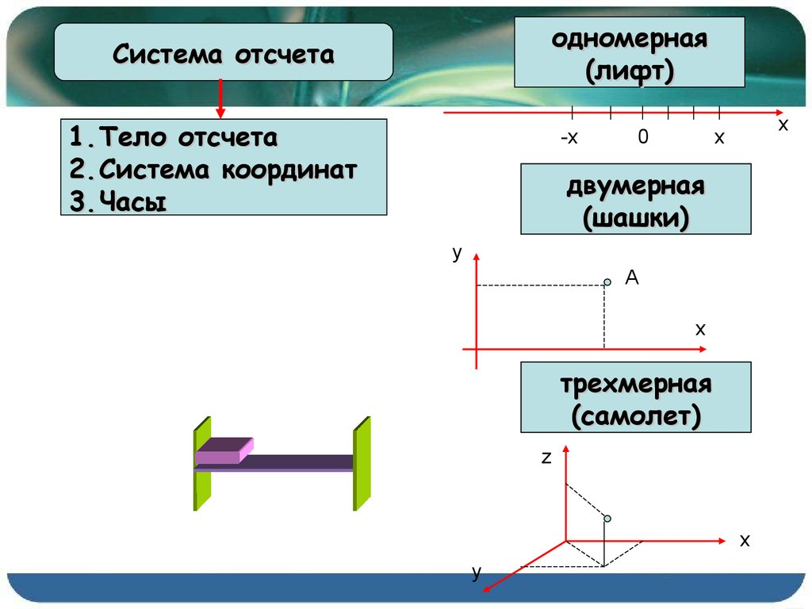

Slide 14
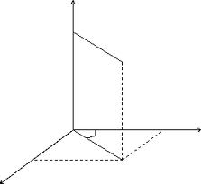
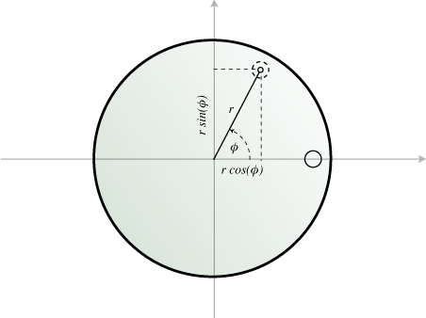
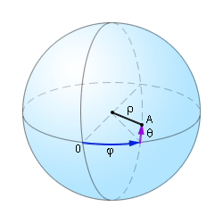
Система отсчёта
Декартова
Полярная
Сферическая

Slide 15


Работа в классе
Можно ли принять за материальную точку человека, совершающего пробежку?

Slide 16
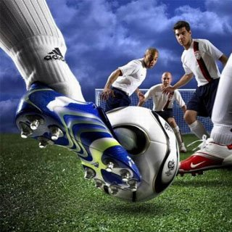

Можно ли принять за материальную точку футбольный мяч?

Slide 17

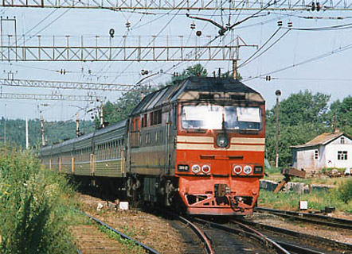
Можно ли принять за материальную точку поезд идущий из Москвы во Владивосток?

Slide 18


Можно ли принять за материальную точку шмеля подлетающего к цветку?

Slide 19

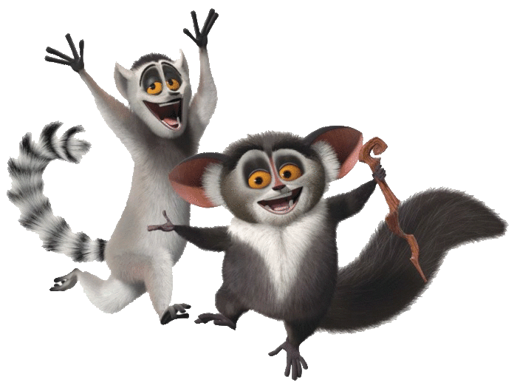
Можно ли считать за материальную точку самолёт совершающий рейс Москва-Париж в плохую погоду?

